Slide 1
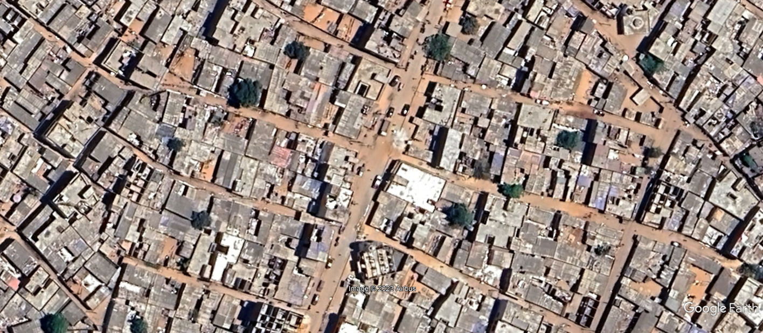

SUR-TOITURE ET DOUBLE TOIT

Slide 2


SUR-TOITURE ET DOUBLE TOIT
Produire de l’ombre grâce à un effet de « pare-soleil »
Disposer deux toits directement l’un au-dessus de l’autre séparés par une lame d’air ou un matériau d’isolation
Toiture double peau ventilée ou isolée
La toiture supérieure protège la toiture inférieure du rayonnement solaire direct
Permet de réduire le flux de chaleur entrant dans le bâtiment
Gain de température de 5° et plus
Procédé utilisable dans le cadre d’une réhabilitation ou d’une construction neuve

Slide 3
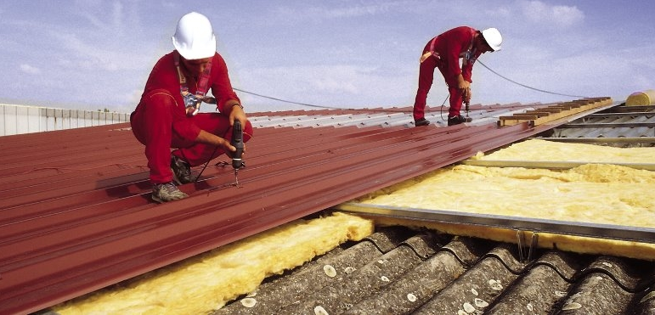
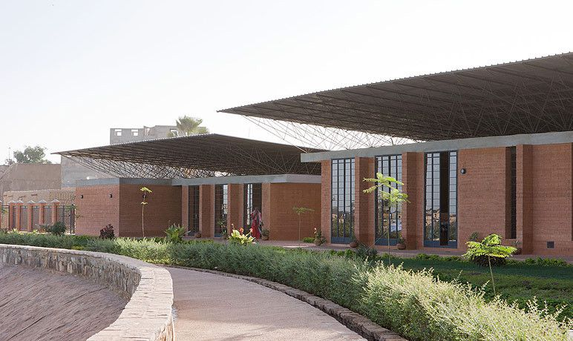
SUR-TOITURE ET DOUBLE TOIT
Une sur-toiture consiste à installer une nouvelle toiture sur la toiture existante en laissant un espace suffisant pour installer une isolation thermique par l’extérieur. (zones tempérées)
Un double toit se compose de deux toits l’un directement au-dessus de l’autre, séparé par un espace d’air important pour permettre une bonne ventilation. (zones chaudes et très chaudes)

Slide 4
DOUBLE TOIT
« Potentiel d'économie d'énergie d'une toiture double peau ventilée par convection naturelle à Djibouti » 2017
Abdou Idris Omara, Joseph Virgone, Etienne Vergnault, Damien David, Abdoulkader Ibrahim Idriss
Université de Lyon, CNRS, Université Lyon 1, INSA-Lyon, CETHIL UMR 5008, Villeurbanne, France
Université de Djibouti, Ecole d’ingénieurs, GRE, Djibouti
Une toiture ventilée réduit de 50% le flux de chaleur entrant dans le bâtiment
Une toiture ventilée avec une isolation placée sur la toiture inférieure réduit de 85% le flux de chaleur entrant dans le bâtiment

Slide 5
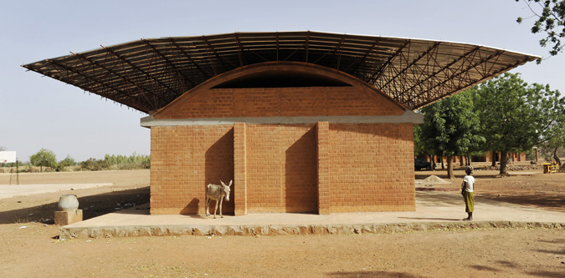
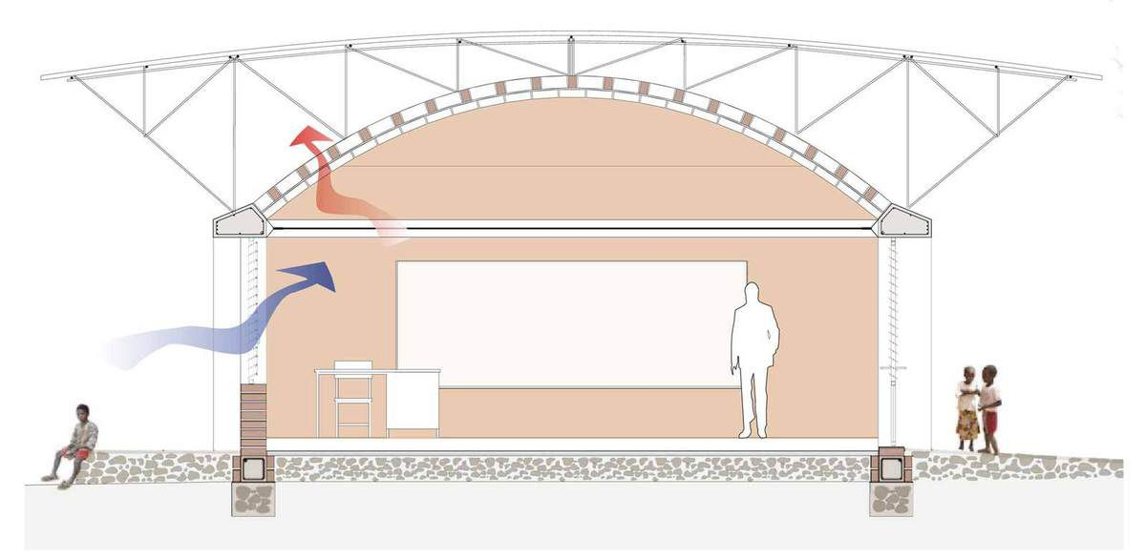
DOUBLE TOIT
ECOLE ELEMENTAIRE DE GANDO, BURKINA FASO
Francis Kéré, architecte
Prix Pritzker d’architecture 2022

Slide 6
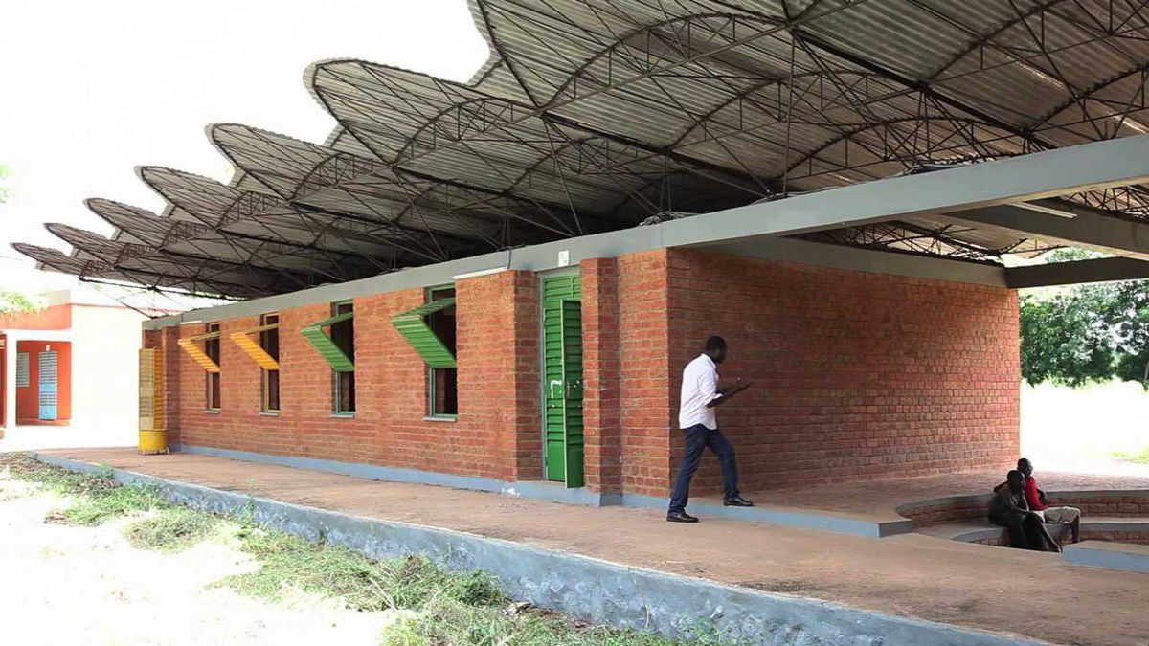
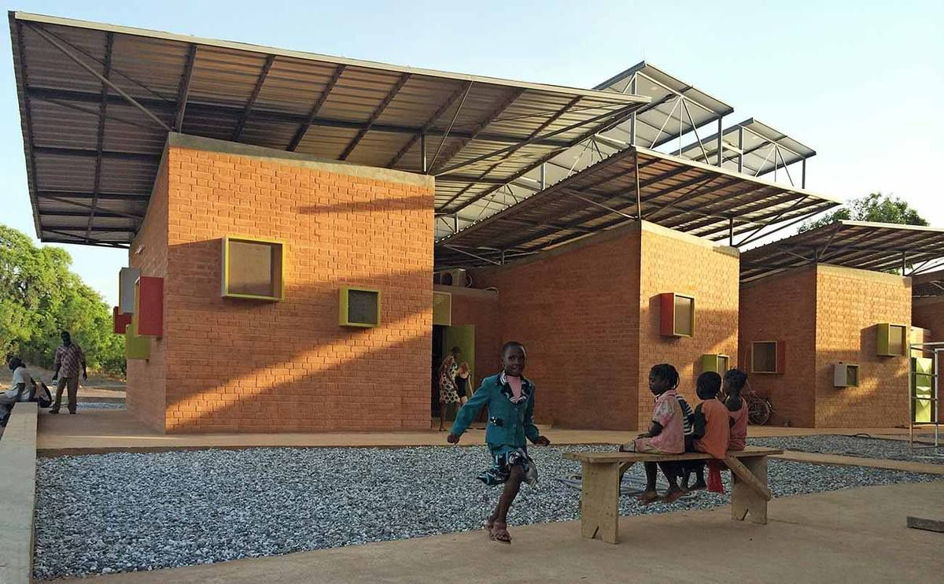
DOUBLE TOIT
Francis Kéré, architecte
Prix Pritzker d’architecture 2022

Slide 7
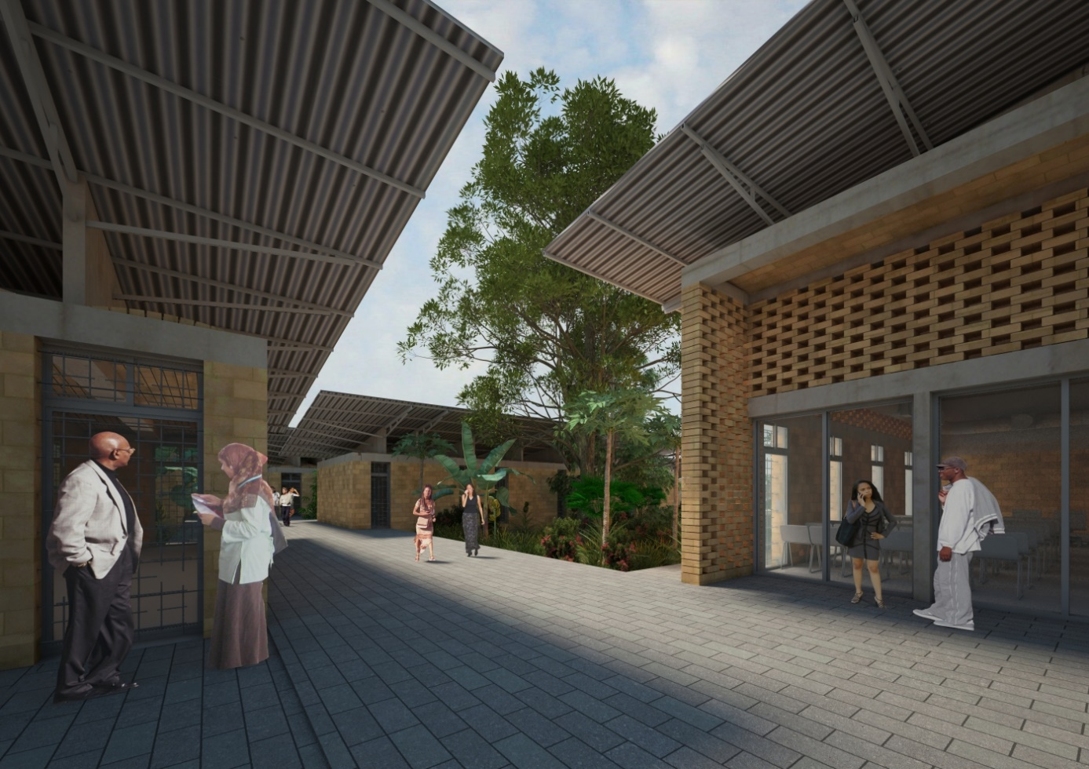
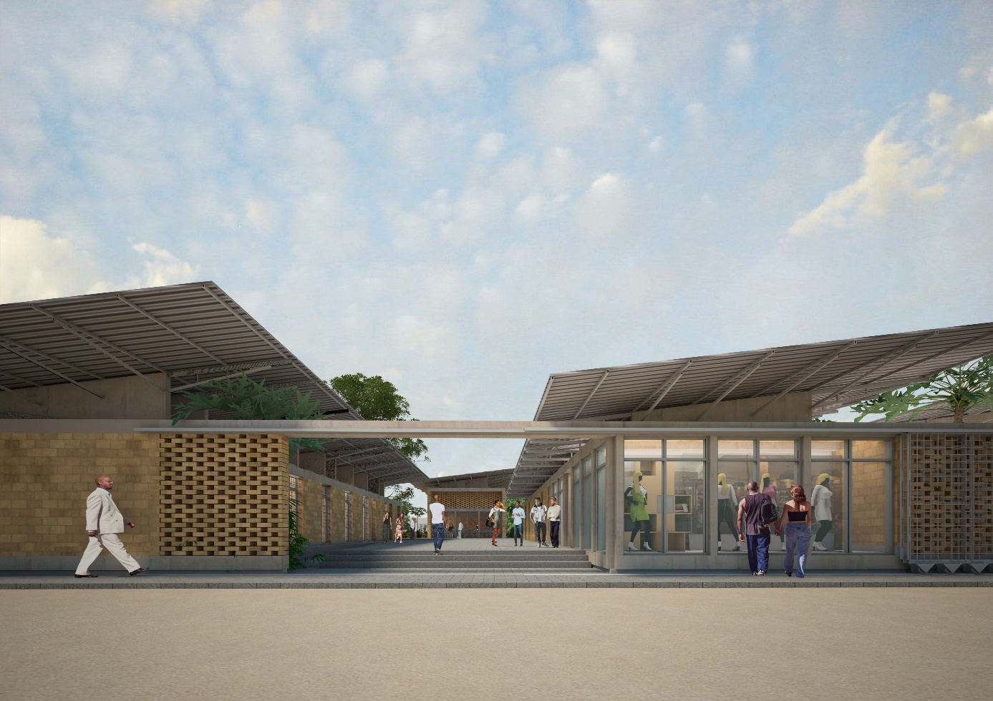
DOUBLE TOIT
Centre De Formation Professionnelle De Nioro Du Rip, Sénégal
KHôZé architecture

Slide 8
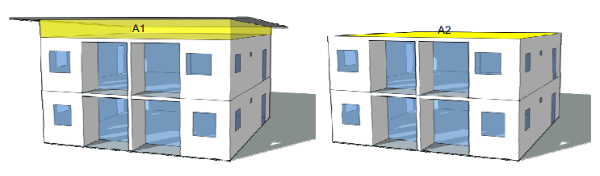
DOUBLE TOIT
La sur-toiture doit couvrir l’intégralité de la toiture protégée. Dans le cas contraire, seule la partie à l’aplomb de la sur-toiture sera considérée protégée
La sur-toiture doit présenter au minimum deux faces verticales ouvertes, disposées de préférence de manière traversante
La performance d’une sur-toiture est fonction de son taux d’ouverture.
Le taux d’ouverture correspond au rapport de la surface verticale de passage de l’air (A1) à la surface de la toiture couverte (A2). Les sur-toitures les plus performantes auront un taux d’ouverture supérieur à 2O%

Slide 9
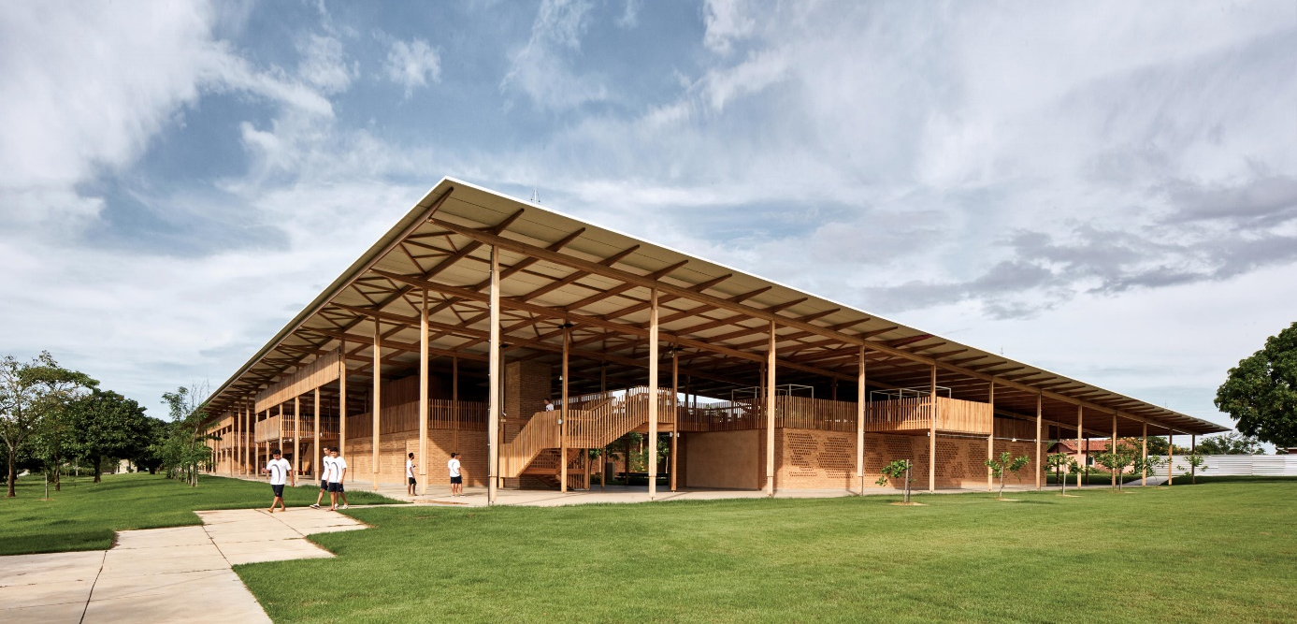
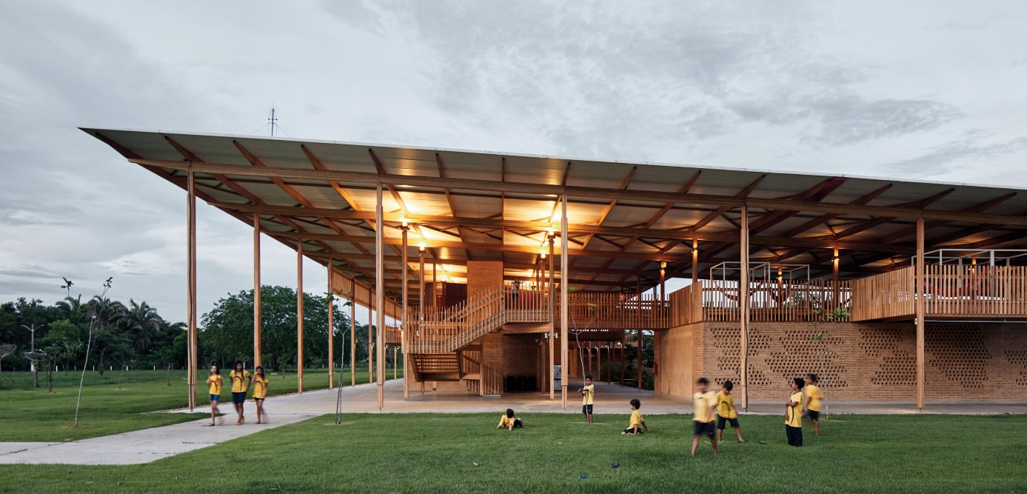
DOUBLE TOIT
VILLAGE D’ENFANTS, FORMOSO DO ARAGUAIA, BRESIL
Aleph Zero + Rosenbaum: Gustavo Utrabo, Petro Duschenes, Marcelo Rosenbaum and Adriana Benguela, architectes
Prix international d’architecture RIBA* 2018
*(Royal Institute of British Architects)

Slide 10
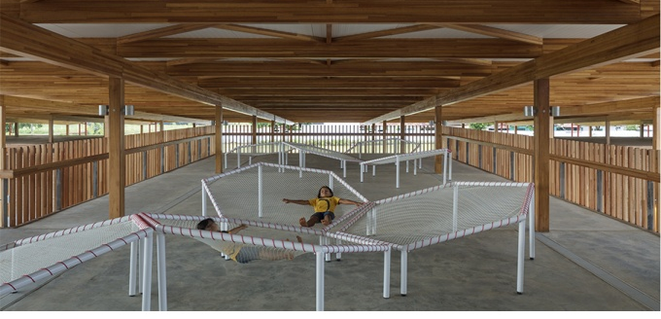
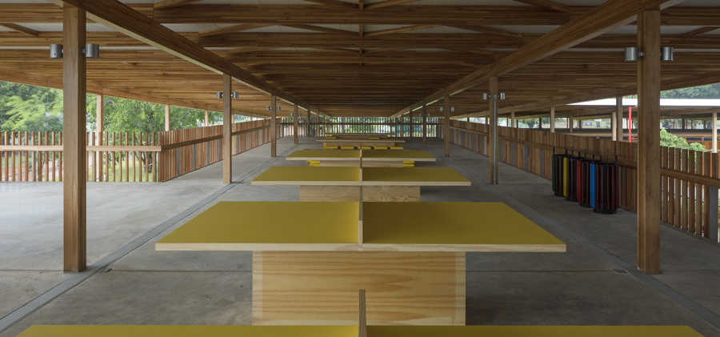
DOUBLE TOIT
VILLAGE D’ENFANTS, FORMOSO DO ARAGUAIA, BRESIL
Aleph Zero + Rosenbaum: Gustavo Utrabo, Petro Duschenes, Marcelo Rosenbaum and Adriana Benguela, architectes
Prix international d’architecture RIBA* 2018
*(Royal Institute of British Architects)

Slide 11
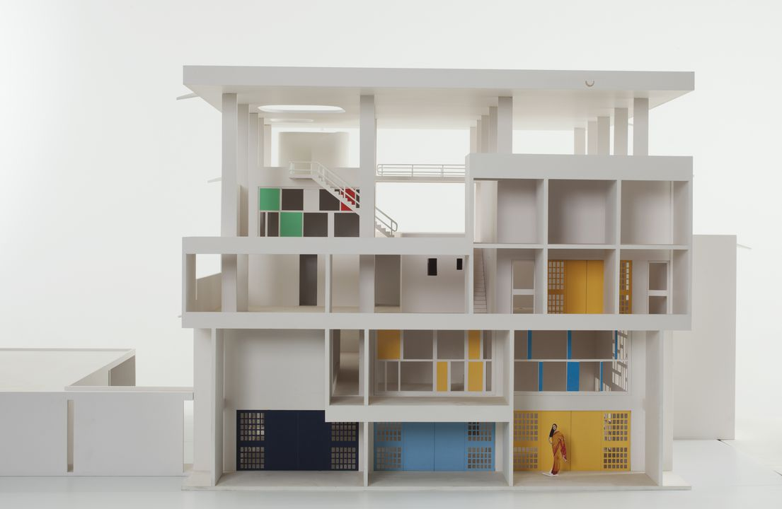
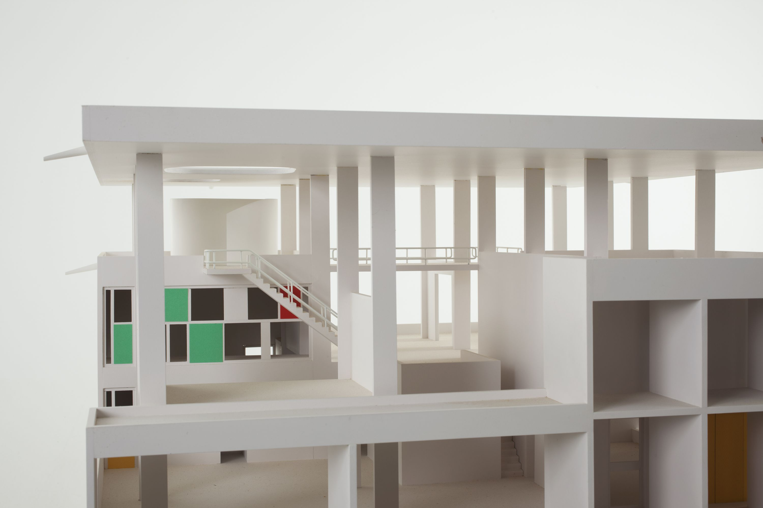
DOUBLE TOIT
merci
Villa Shodhan, Le Corbusier, Ahmedabad, Inde, 1951-54

